Slide 1
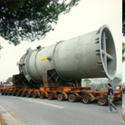

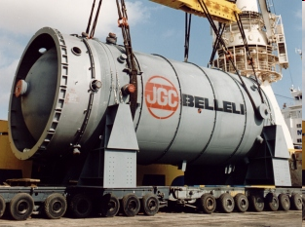
Réacteur tubulaire en écoulement piston
Chapitre 6
Partie 1

Slide 2
Pot catalytique

Slide 3
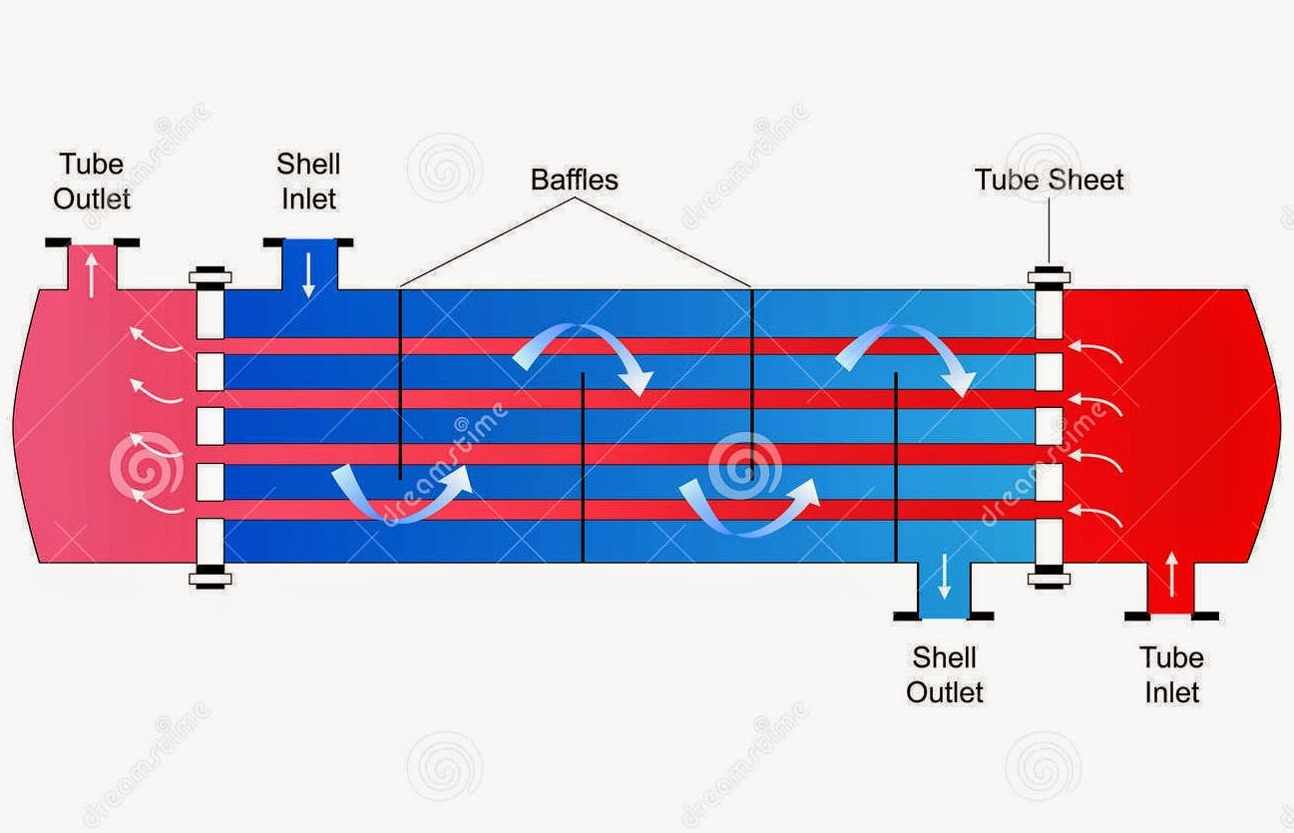
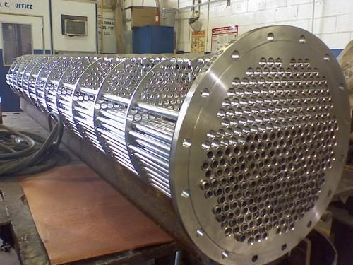
Réacteur tubulaire à calandre
Sortie des tubes
Produits
Entrée calandre
Thermofluide froid ou chaud
Sortie calandre
Thermofluide chauffé ou refroidi
Entrée des tubes
Réactifs
Réaction chimique dans les tubes
Extérieur des tubes (calandre): circulation d’un fluide chauffant ou refroidissant
Faisceau de tubes avant montage de la calandre

Slide 4
Modélisation du réacteur tubulaire en écoulement piston
Régime stationnaire: les paramètres ne dépendent pas du temps, il n’y a pas d’accumulation dans le réacteur
A + B +…..➔ P + ….
N_{A}
N_{A} + dN_{A}
Production
N_{A}^{f}, N_{B}^{f},N_{P.}^{f}
Alimentation :
débits molaires
constants
N_{A}⁰, N_{B}⁰...
z
z
z + dz
r_{A} varie avec z :
Volume de contrôle du bilan : ΔV = dV
Δt = 1
Réacteur idéal :
partout dans la tranche, paramètres homogènes (température, concentrations)

Slide 5
Bilan matière pour le réactif A, sur dV et Δt = 1
N_{A}
dV
N_{A} + dN_{A}
Nb de moles de A entrant dans dV pendant Δt
Nb de moles de A présentes dans dV au début de Δt
Nb de moles de A sortant de dV pendant Δt
Nb de moles de A présentes dans dV à la fin de Δt
Nb de moles de A consommées dans dV pendant Δt
+
=
+
+
[E]
[D]
[S]
[F]
[R]
Régime stationnaire : [D] = [F]
Et Δt =1
Débit mol. de A entrant dans dV
Débit mol. de A sortant de dV
Débit mol. de A consommé dans dV
=
+

Slide 6
Bilan matière d’un réacteur en écoulement piston
N_{A}
N_{A} + dN_{A}
N_{A}⁰, N_{B}⁰,N_{P}⁰, q
N_{A}^{f}, N_{B}^{f}, N_{P}^{f}, q
z
z
z + dz
Bilan matière sur la tranche de volume dV (épaisseur dz, section S)
N_{A} = N_{A} + dN_{A} + r_{A} dV = N_{A} + dN_{A} + r_{A} S dz
Avec le taux de conversion :
N_{A}= N_{A}⁰ (1 - χ) = q C_{A}⁰ (1 - χ)
q C_{A}⁰ dχ = r_{A} dV = r_{A} S dz
r_{A} dépend des concentrations et de T

Slide 7
Exemple: A + 2 B ⬅➔ P
réaction en phase liquide (q constant)
r_{A} = k C_{A} C_{B}²– k’ C_{P}
C_{A}
C_{A} + dC_{A},
q, C_{A}⁰, C_{B}⁰,C_{P}⁰, C_{I}
q, C_{A}^{f}, C_{B}^{f},C_{P}^{f}, C_{I}
I: inerte (eau, solvant)
z
z
z + dz
Bilan matière de A sur dV :
N_{A}⁰ dχ = q C_{A}⁰ dχ = r_{A} dV = r_{A} S dz
q constant N_{A}⁰ = q C_{A}⁰
C_{A}= C_{A}⁰ (1 - χ)
C_{B} = C_{B}⁰ – 2 C_{A}⁰ χ
C_{P} = C_{P}⁰ + C_{A}⁰ χ

Slide 8
Exercice chiffré
On désire réaliser, dans un réacteur continu tubulaire à écoulement piston, la réaction A ➔ 2 B + C dont la vitesse est donnée par:
r_{A} = k C_{A} nombre de moles de A transformées par unité de volume et de temps
On donne:
q = 1 L/s C_{A}⁰ = 5 mol/L C_{B}⁰ = C_{C}⁰ = 0
k = 0,001 s⁻¹ à 30°C
Le réacteur est isotherme à 30°C et fonctionne en régime stationnaire.
On désire produire un flux molaire de B de 8 mol/s. Calculer la quantité de A transformées dans tout le réacteur par unité de temps.
Calculer le taux de conversion souhaité (par rapport à A)
Calculer le volume du réacteur et le temps de passage

